Slide 1
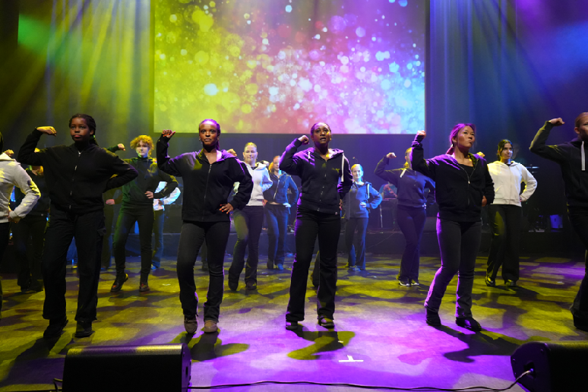
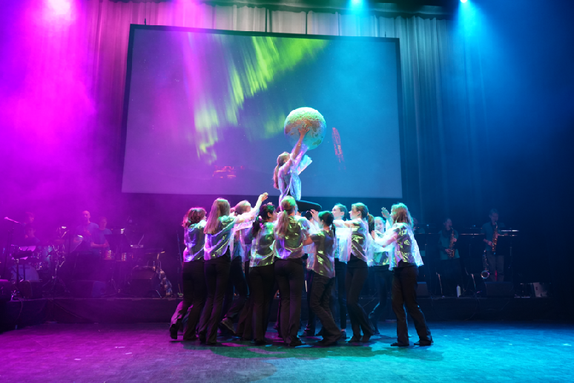
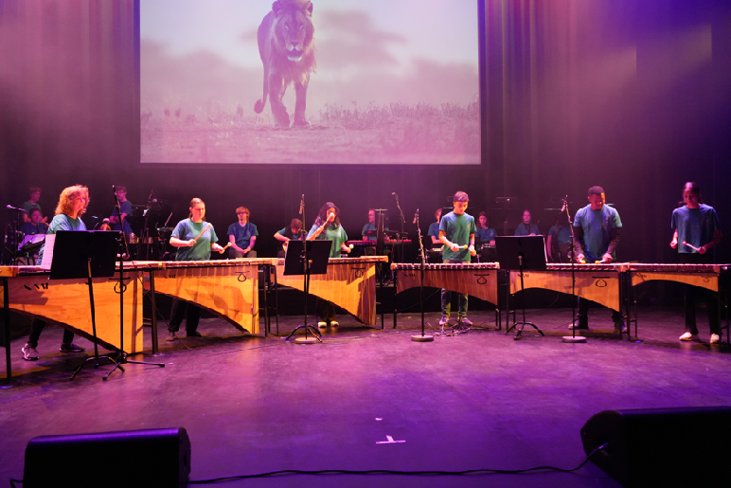
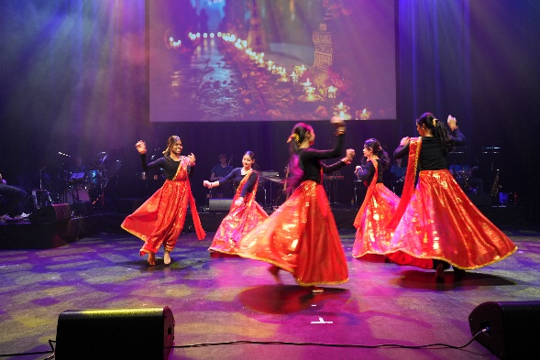
PRODUKSJON FOR SCENE
Samarbeid mellom:
Kommunens 4 ungdomsskoler
Kulturskolen
Lørenskog hus
DKS lokalt
Sektor for Oppvekst og utdanning

Slide 2



Rullerer årlig mellom 3 hovedtemaer:
Elevene føler sterkt eierforhold til utvikling av innhold de mener er meningsfullt for dem.
På scenen opplever de at de betyr en forskjell og har et viktig budskap.
I løpet av prosjektuken I Lørenskog hus bygges samhold, vennskap på tvers av skoler, mestring og stolthet.
Demokrati og medborgerskap
Folkehelse og livsmestring
Bærekraftig utvikling

Slide 3




Samarbeidspartene:
Kulturskolen stiller med
Prosjektleder
Arrangør og kapellmester
Musikere I bandet
Markedsføring
Instruktører I andre kveldsaktiviteter/hjelp på skolene
Gjenomføring av kveldsforestillingene
DKS bidrar med kr 120000, og organiserer 6 konserter for skolene. Totalt ca. 2000 publikummere
OUS bidrar med kr 100000 + finansiering av t-skjorter/program og pizza
Produksjonsenheten i Lørenskog hus bidrar med teknikere, sal og alt utstyr i prosjektuken, som alltid er uke 7. Vår kostnad er lønn for teknikerne
Skolene har ansvar for organisering av sine elever og for innhold til sitt innslag.

Slide 4
Organisering mellom skole og kulturskolen
Hver skole har ansvar for ca. 8-10 minutter innslag i forestillingen med sine elever. (Skolene lager også egne forestillinger på egen skole i valgfagstiden)
Kulturskolen har ansvar for åpnings- og avslutningsnummer + enkelte innslag for å binde delene sammen. Elever på fordypningsnivå deltar som musiker i bandet
Kulturskolen tilbyr også instruktører som kan hjelpe til på skolene, eller tilbyr aktiviteter elevene på valgfaget kan delta i, i eller etter skoletid slik at de får mer tid på eller bak scenen.

